Slide 1
EVIDENCIA CIENTIFICA
GRUPO 4
Dr. José Peña (R3)
Dr. Miguel Hidalgo (R2) Relator
Dra. Ivette D Amelio (R1)
Dra. Marta Guevara (R1)

Slide 2
INTRODUCCIÓN
FA aumenta el riesgo de ECV de 3 a 5 veces.
ACO con AVK es efectiva para reducir el riesgo de ECV siendo atenuado por el riesgo hemorrágico grave
El riesgo de ECV conferido por la FA paroxística (FAP) no se ha caracterizado, pero al parecer es similar al conferido por la FA permanente

Slide 3
INTRODUCCIÓN
La detección de FAP se ve facilitada por MCP, DAI y otros monitores implantables
Los hallazgos incidentales de FA registrados por DIC son muy comunes y un desafío para el clínico, ya que se desconoce su significado práctico
El riesgo de evento tromboembólico (ETE) atribuible a estos episodios de FAP detectados por DIC sigue siendo desconocido

Slide 4
Se desconoce si existe un valor crítico de la carga diaria de FA que tenga importancia pronóstica (ETE)

Slide 5
¿CUÁL ES EL RIESGO DE EVENTOS EMBÓLICOS (EMBOLISMO SISTÉMICOS Y/O ECV) EN PACIENTES SIN HISTORIA DE FIBRILACIÓN AURICULAR CON EPISODIOS DE FRECUENCIA AURICULAR ALTA DETECTADAS POR DISPOSITIVOS INTRACARDÍACOS?

Slide 6
Notes:
La relación entre la carga diaria de taquiarritmia auricular por diagnóstico de dispositivo implantable y el riesgo de accidente cerebrovascular.

Slide 7
OBJETIVO DEL ESTUDIO
Evaluar la relación entre la carga de TA/FA a largo plazo y los ETE entre pacientes con factores de riesgo de ECV portadores de DIC (MCP,DAI o TRC) con una indicación clínica de clase I/II

Slide 8
PUNTOS FINALES
PFP
Enfermedad cerebro vascular isquémico (ECV)
Ataque isquémico Transitorio (AIT)
Embolia sistémica (ES)

Slide 9
DEFINICIONES
**ECV
Déficit neurológico focal < 24h y que se debe a isquemia cerebral
ES
Evento clínico consistente con una OA, en ausencia de aterosclerosis significativa, excluyendo TEP e IM
Déficit neurológico focal súbito consistente con una alteración CV focal del flujo persistente ≥24h, no explicado por otro proceso
AIT
*Los registros médicos de los pacientes fueron adjudicados por un comité de 3 neurólogos que estaban cegados a los datos de carga de TA / FA.
*ECV hemorrágicos se documentaron, pero no se consideraron ETE

Slide 10
CRITERIOS DE INCLUSION
Consentimiento informado
Indicación de clase I/II para DIC capaz de registrar carga de TA / FA a largo plazo
≥1 factores de riesgo de ECV basados ​​en las directrices de 2001*
IC
PACIENTES
HTA
>65 años de edad
DM
ECV previo /AIT
*Vigentes en el momento en que comenzó el estudio

Slide 11
CRITERIOS DE EXCLUSION
Dispositivos reemplazados
FA persistente de larga duración
TSV reentrantes conocidas
Enfermedad terminal que limita la supervivencia
Incapacidad o falta de voluntad para participar en el estudio
Inscripción concurrente en un estudio de drogas

Slide 12
PROGRAMACIÓN DEL DISPOSITIVO Dispositivos Medtronic, Minneapolis, Minnesota
Se programaron modo activo dos cámaras (DDD ó VDD)
La detección TA/FA se programó para frecuencia auricular > 175 lpm; duración ≥ 20seg.
No se distinguió TA, FLU o FA (datos almacenados fácilmente accesibles y disponibles en la memoria del dispositivo)
La carga de TA / FA se midió en horas/día y el dispositivo la tabuló a diario
95%
Sensibilidad
Especificidad
El protocolo de estudio fue aprobado por la junta de revisión institucional de cada centro participante, y todos los pacientes dieron su consentimiento informado.
Notes:
para garantizar una programación consistente del dispositivo en todos los centros.
Estudios previos que utilizaron algoritmos de detección similares mostraron una sensibilidad y especificidad del 95% para la detección de episodios de TA / FA y la medición de la carga de TA / FA

Slide 13
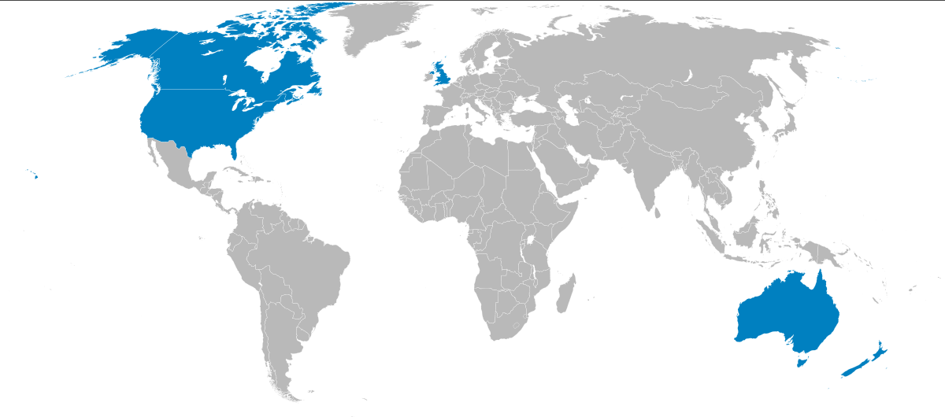
METODOLOGIA
Estudio de cohorte prospectivo y observacional
3 países
116 centros
Conflicto de Intereses
Declaran recibir financiamiento de medtronic

Slide 14
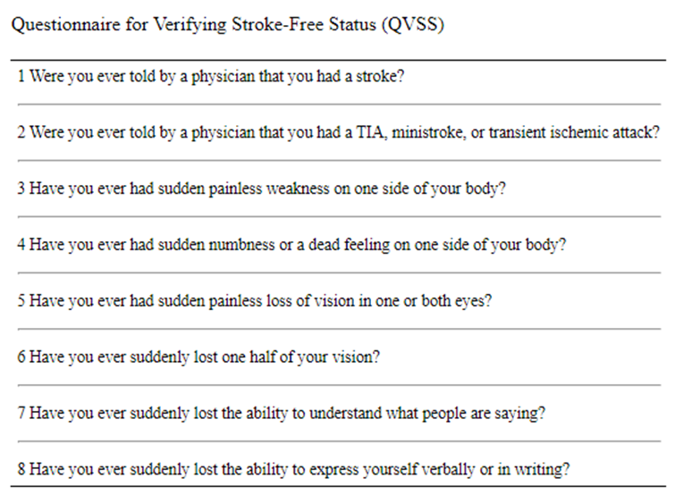
ANÁLISIS PRIMARIO
EXCLUIDOS DEL GRUPO DE ESTUDIO PRIMARIO ORIGINAL
1 año
1563 sin antecedentes de FA sin detección de nuevos TA/FA en 1 año
432 debido al uso de WARFARINA
3045 Pacientes
Antecedentes de FA ó TA/FA durante el 1 er año
6 de noviembre de 2003
28 de junio de 2007
2813 PACIENTES
818 PACIENTES
14 pcts . presentaron un ETE durante el seguimiento
(8 ECV, 5 AIT y 1 ES), para un índice muy bajo (1.3% por año)
3 meses
6 meses
Notes:
El objetivo del plan de análisis original era determinar la relación entre la mediana de la carga diaria AT / FA y los Eventos Tromboembolicos en pacientes no tratados con warfarina que tenían antecedentes de FA y / o habían documentado AT / FA en el primer año.
The Questionnaire for Verifying Stroke-Free Status (QVSS; table ​table1),1), an 8-item structured questionnaire originally designed to identify study subjects who are free of symptomatic cerebrovascular disease, was also found to have a high sensitivity (0.97) and moderate specificity (0.60) for detecting stroke

Slide 15
El estudio finalizó antes de lo planificado porque la tasa de eventos observados fue demasiado baja para alcanzar el objetivo primario del estudio antes de la fecha de finalización planificada

Slide 16
ANÁLISIS SECUNDARIO
INCLUÍDOS
Todos los pacientes independientemente de la ACO y/o el tto con ASA, historia de FA o la aparición de TA/FA durante el seguimiento, siempre que haya un mínimo de 30 días de datos analizables por el dispositivo
3045 pacientes
6 de noviembre de 2003
28 de junio de 2007
2813 PACIENTES
2486 PACIENTES
327 fueron excluidos del análisis porque no tenían al menos 30 días con los datos del dispositivo disponibles

Slide 18
ANÁLISIS SECUNDARIO
*La carga de TA/FA se dividió en 3 subgrupos
Ventanas de 30 días con carga cero de TA/FA
Ventanas de 30 días con baja carga de TA/FA
Ventanas de 30 días con una alta carga de TA/FA
0 Hrs
<5.5hrs.
> 5.5 hrs
*Se utilizo el valor de la mediana observado de la carga de TA/ FA (5.5hrs), entre aquellos con una carga distinta de cero, como el límite entre la carga baja y alta de TA / FA.
Notes:
Debido a que no teníamos una base fisiopatológica para definir un umbral de alta carga de TA / FA, utilizamos el valor mediano observado de la carga de TA / FA, entre aquellos con una carga distinta de cero, como el límite entre la carga baja y alta de TA / FA.

Slide 19
La carga de TA/FA se definió como el número máximo de horas de TA / FA en cualquier día durante los 30 días previos
Notes:
La primera figura es un ejemplo de la grabación continua a largo plazo de la carga de TA/FA del DIC, el eje de las abscisas representa los meses y el eje de las ordenadas las horas por dia, cada línea negra representa el total de horas de TA/FA en cada dia.
Se seleccionaron ventanas de treinta días para mantener un equilibrio entre un marco de tiempo demasiado corto (en el que la probabilidad de observar AT / AF es baja) y un marco de tiempo demasiado largo (en el que AT / AF observado puede no estar temporalmente relacionado a un TE).. La carga diaria de TA / FA se seleccionó en función de la capacidad de los dispositivos para monitorear continuamente y almacenar datos de carga de TA / FA todos los días durante periodos de tiempo prolongados (Figura 1)

Slide 20
Notes:
La carga de AT / AF fue una exposición variable en el tiempo actualizada diariamente, resultando en "ventanas rodantes" secuenciales superpuestas de 30 días para cada paciente (es decir, la primera ventana consistió en los días 1 a 30; la segunda ventana consistió en los días 2 a 31; etc., figura 3). Este enfoque fue dictado por el hecho de que los episodios de TA / FA se evaluaron diariamente, pero la carga de TA / FA se definió como una exposición de 30 días.

Slide 21
ESTADISTICOS
Las variables continuas se presentan como medias y variables categóricas como porcentajes
Las variables categóricas se compararon mediante la prueba chi2
La carga de TA/ FA variable en el tiempo se relacionó con la razón de riesgo de ETE en un modelo de regresión de Cox
Se utilizó un nivel de significancia de 0.05
Las tasas de ETE anualizadas con IC del 95% se calcularon con y sin inclusión de AIT usando ecuaciones de estimación generalizadas

Slide 22
RESULTADOS

Slide 25
Notes:
Menos ETE

Slide 27
ANÁLISIS SECUNDARIO
29 ECV
51 px presentaron un ETE
19 AIT
3 ES
Tasa de eventos anualizada 1.3% IC 95% (0.9-1.6)
10 tenían carga de TA/FA y estaban tomando warfarina
17 tenían carga de TA/FA y no tomaban warfarina
24 no tenían carga de TA/FA

Slide 28
DISCUSIÓN
Análisis de ECA previos indican que los pacientes con FAP tienen tasas de ECV comparables a pacientes con FA permanente
Sin embargo, los pacientes con FAP en ensayos previos tenían una carga de FA relativamente alta, lo suficiente como para ser observada y documentada en un ECG de 12 derivaciones
Notes:
La evaluación cuantitativa precisa de la carga de PAF, incluidos los episodios breves y asintomáticos, solo se puede lograr utilizando la monitorización continua del ritmo cardíaco dadas las limitaciones inherentes a la monitorización intermitente. 15

Slide 29
DISCUSIÓN
2 hallazgos principales
Índice de ETE notablemente bajo en este grupo de pacientes
El riesgo TE parece estar relacionado cuantitativamente con la carga de TA / FA
Notes:
Otros estudios también han intentado examinar la relación entre la carga de TA / FA y el resultado en pacientes con dispositivo.
Un subestudio del MOde Selection Trial (MOST) informó que los episodios auriculares de alta frecuencia que duraron al menos 5 minutos predijeron una mayor incidencia del resultado compuesto de muerte y accidente cerebrovascular no fatal
Capucci et al17 analizaron 725 marcapasos antitaquicardicos con capacidad de registro de carga AT / AF y encontraron que AT / AF con una duración ≥ 24 horas confirieron un aumento de 3 veces

Slide 30
DISCUSIÓN
El TRENDS difiere de estos otros estudios en que es multicentrico, prospectivo, de mayor tamaño, con un período de seguimiento más largo
La tasa de ETE fue muy inferior a la tasa anual del 4% anticipada cuando el estudio se diseñó en 2003
Los datos del TRENDS no permiten definir un umbral de carga TA/FA "seguro" que confiera un riesgo no mayor que cero carga TA/ FA

Slide 31
Se necesitaría un tamaño de muestra mucho más grande para subdividir la carga de TA/FA en más grupos, más allá de los dos creados por la mediana

Slide 32
CONCLUSIÓN
La carga de TA / FA ≥ 5,5 horas en los últimos 30 días se asocia con una duplicación aproximada del riesgo de ETE en comparación con una carga de TA/FA cero

Slide 33
APORTES DE GRUPO
Dada las características de esta institución y la afluencia de pacientes portadores de DIC al servicio de electrofisiología se sugiere iniciar un estudio similar para registrar la tasa de ETE

Slide 34
X
X
X
X
X
X
X
X

Slide 35
(1.2-4.5)
X
X
X
X
X

